Slide 1
Solidity Programming Language
MỤC TIÊU:
Require, assert, revert
address.send(), address.transfer(), address.call().value()
Fallback function
Modifier
Inheritance

Slide 2
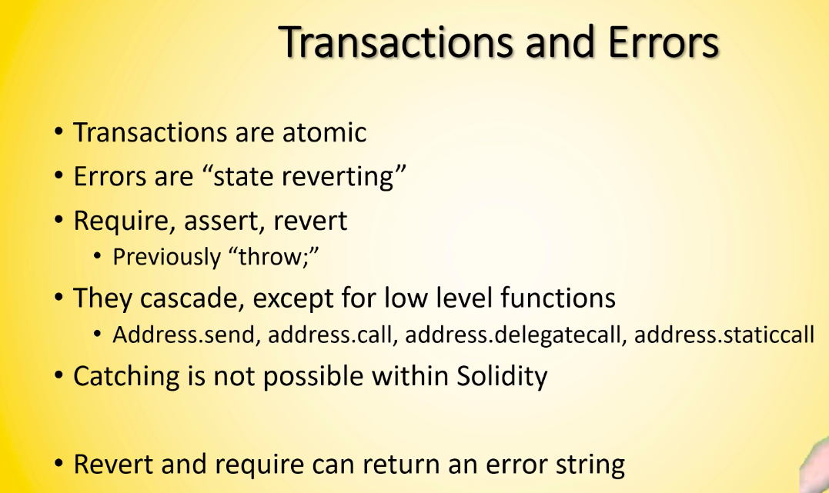
Require, assert, revert

Slide 3
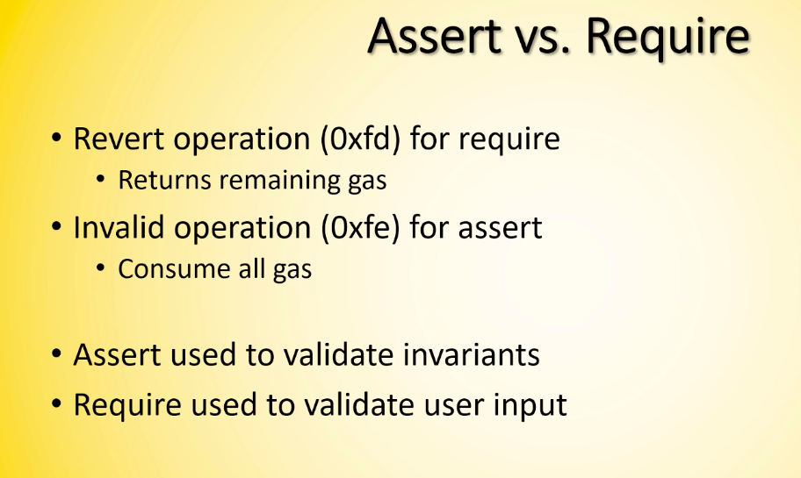
Require, assert, revert (tt)

Slide 4
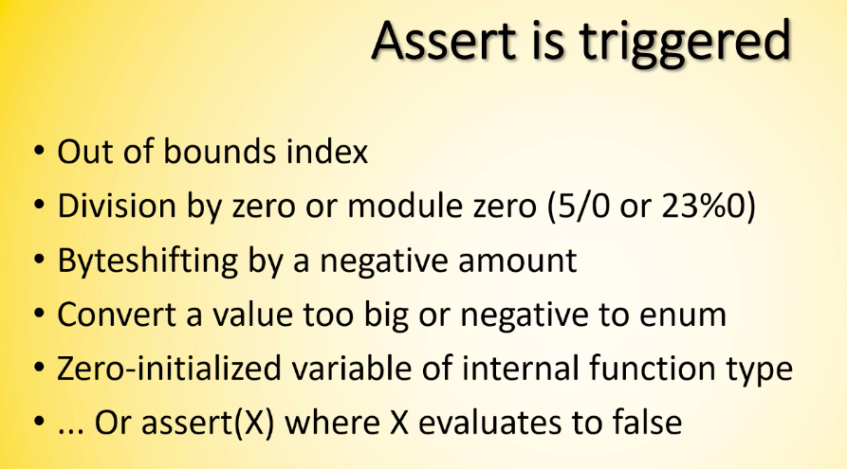
Require, assert, revert (tt)

Slide 5
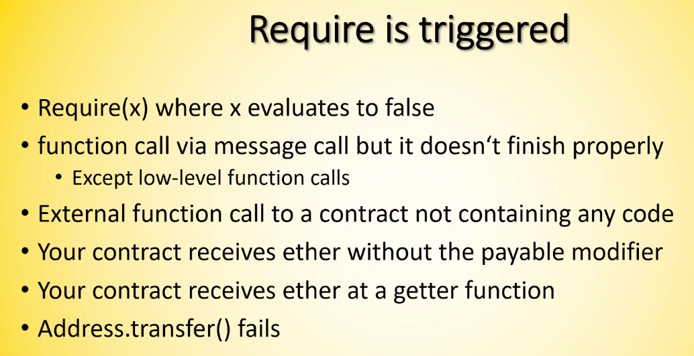
Require, assert, revert (tt)

Slide 6
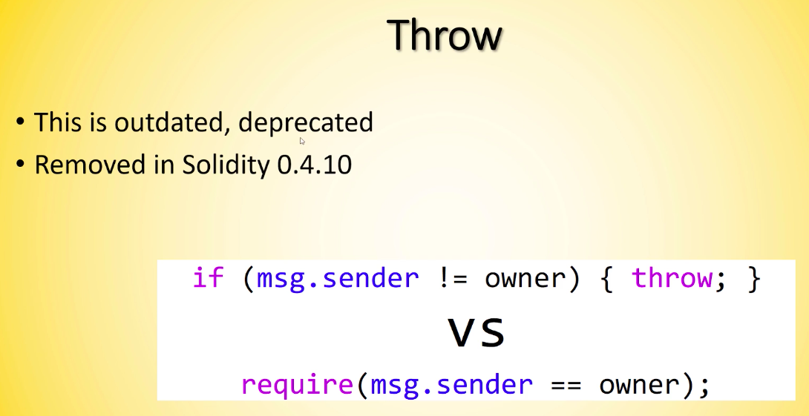
Require, assert, revert (tt)

Slide 7
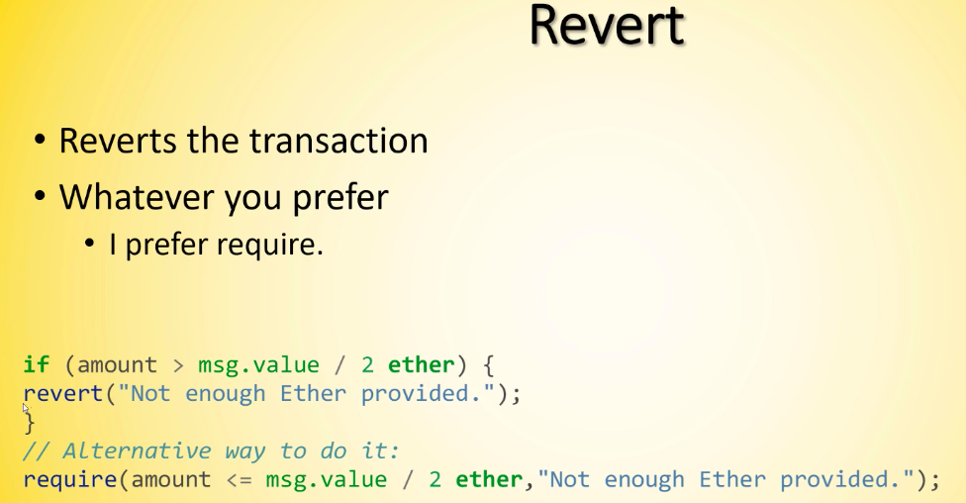
Require, assert, revert (tt)

Slide 8
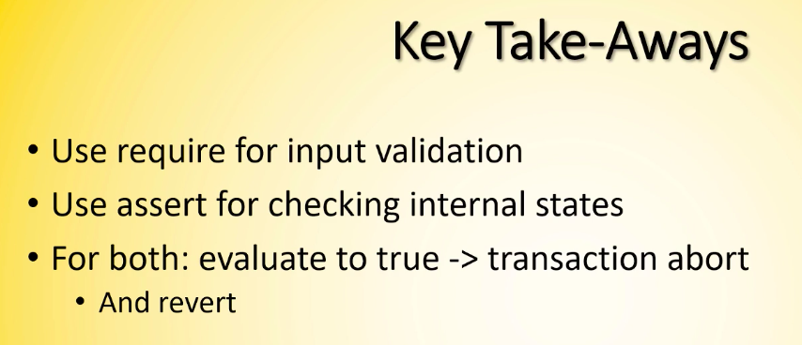
Require, assert, revert (tt)

Slide 9
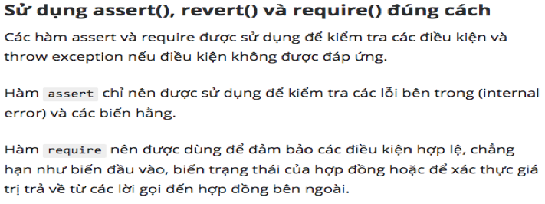
Require, assert, revert (tt)

Slide 10
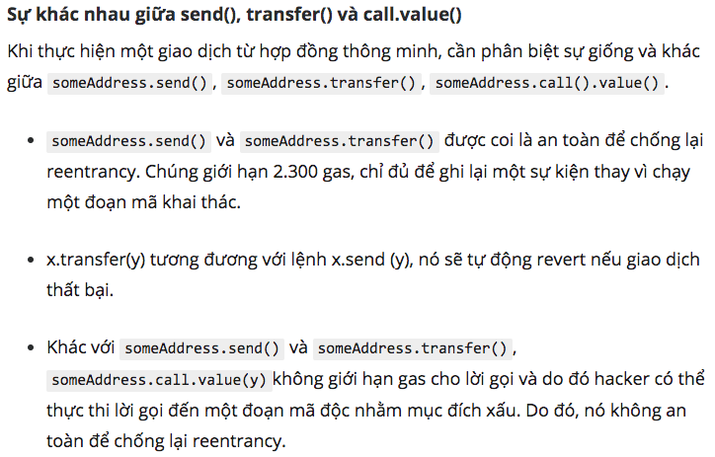
address.send(); .transfer();.call().value()

Slide 11
address.send(); .transfer();.call().value()
Sử dụng send() hoặc transfer() sẽ ngăn chặn reentrancy nhưng nó sẽ không thích hợp với các hợp đồng mà fallback function yêu cầu hơn 2.300 gas.
Chúng ta cũng có thể sử dụng someAddress.call.value(ethAmount).gas(gasAmount) để giới hạn lượng gas cho lời gọi một cách tùy ý.

Slide 12
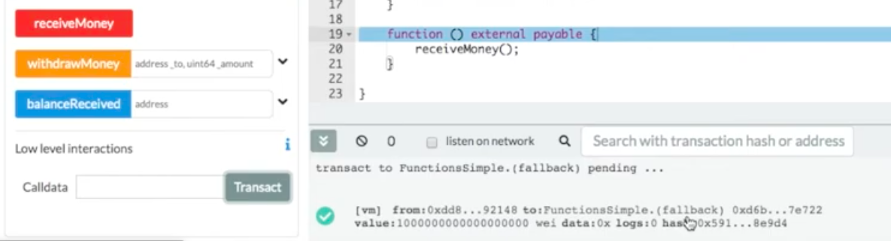
Fallback function

Slide 13
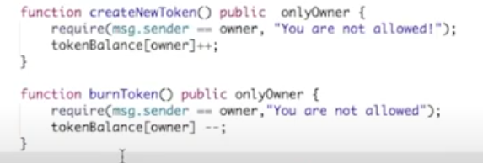
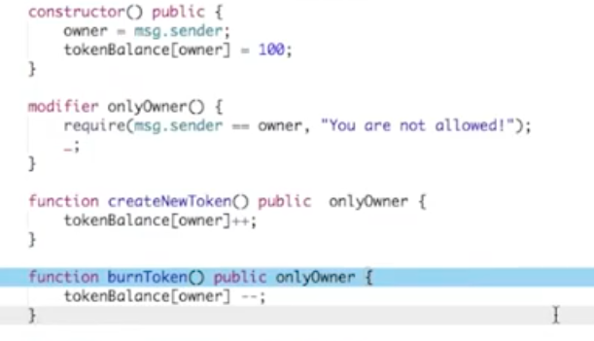
Modifier

Slide 14
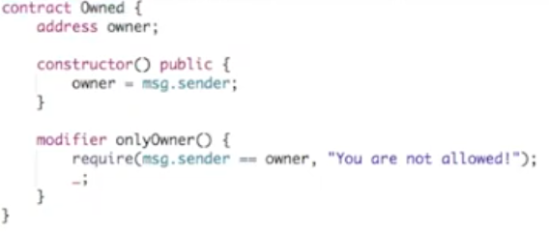
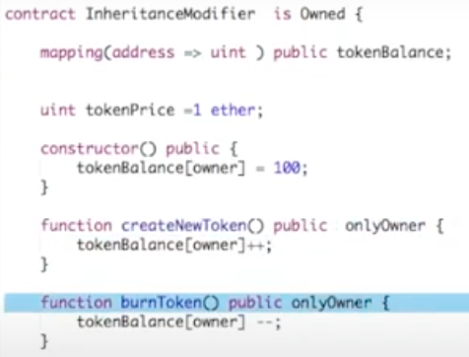
Inheritance

Slide 15
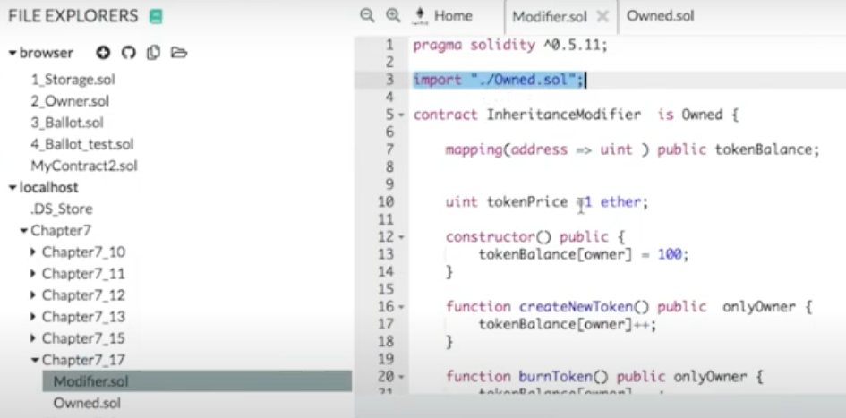
Inheritance (tt)

Slide 16
THANK YOU !

